Slide 1
CSS选择器和优先级
第二节

Slide 2
课前回顾
CSS 的引入方式有几种
行内书写规范及缺点

Slide 3
内容概要
CSS 样式的头部写法
CSS 常用选择器
CSS 选择器的优先级

Slide 4
CSS选择器的分类
CSS 常用选择器分类
ID选择器
类选择器
标签名选择器
群组选择器
后代选择器

Slide 5
CSS选择器特点
使用 CSS 选择器的优点
准确的控制内容的样式
代码简化，争取最少的代码量
代码美观，易读
利用样式优先级的区别实现样式的覆盖

Slide 6
选择器优先级
各选择器优先级运算
CSS样式选择器分为4个等级，可以为这4种等级为依据确定CSS选择器的优先级
a , b , c , d
标签内样式
ID选择器总数
class选择器总数
标签名选择器总数

Slide 7
选择器优先级
各类选择器优先级快速运算
标签内引入的样式高于一切选择器 1000
ID选择器权重值 100
类选择器权重值 10
标签选择器权重值 1

Slide 8
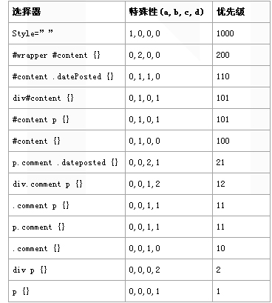
选择器优先级

Slide 9
课程总结
CSS 有几种引入方式各自的特点是什么
CSS 常用选择器有哪些，如何书写
CSS 选择器的优先级的权重如何计算
A、div .a .b
B、div #q
C、#one div
D、.a .b div
E、 div .cc

Slide 10
作业
复习类、ID选择器及优先级
通过类名和ID选择器写百度首页

Slide 11
谢 谢

